Slide 1
Занятие по окружающему миру «Мой город»
Выполнила: воспитатель средней группы Ипатова Т В
Детский сад 148
г.Екатеринбург

Slide 2
Цель:
Продолжать закреплять название родного города;
Знакомить с его достопримечательностями;
Воспитывать чувство гордости за свой город.

Slide 3
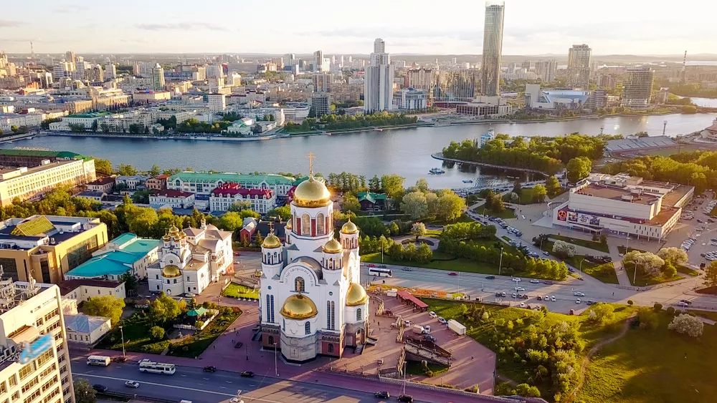
Утром рано мы встаём,
Город видим за окном.
Он проснулся, он живёт.
Нас на улицу зовёт.

Slide 4
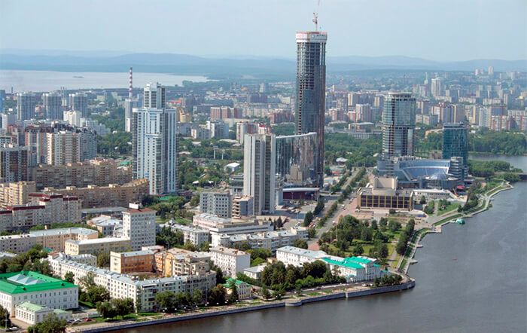
Ребята, сегодня мы с вами поговорим о нашем замечательном городе. А в каком городе мы живём?

Slide 5
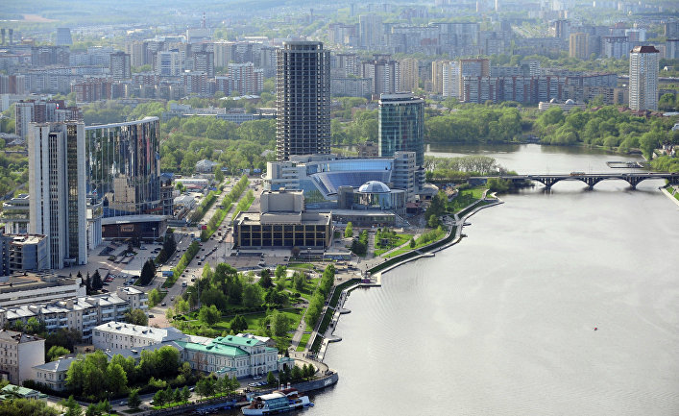
Правильно! Мы с вами живём в городе Екатеринбурге. Екатеринбург – это наша малая Родина. Скажите пожалуйста, а что мы называем малой Родиной?

Slide 6
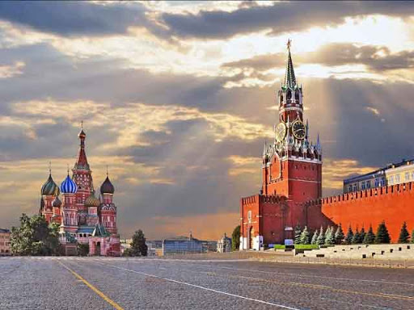
Правильно! А в какой же стране мы живём?

Slide 7
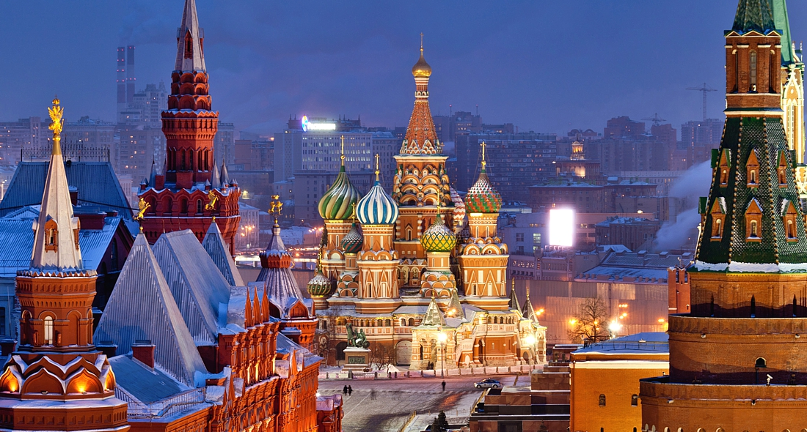
Верно! Россия – это наша большая Родина. Мы все россияне, и очень сильно любим свою страну.

Slide 8
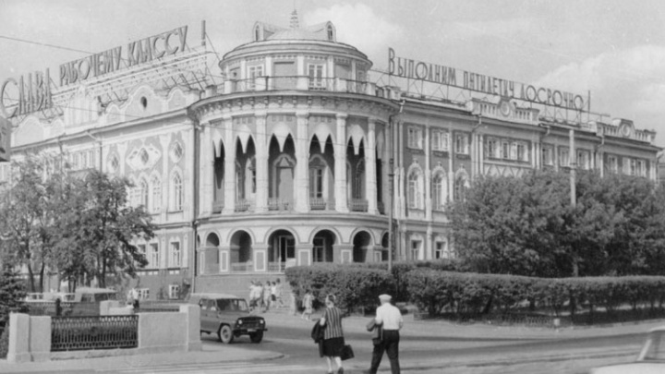
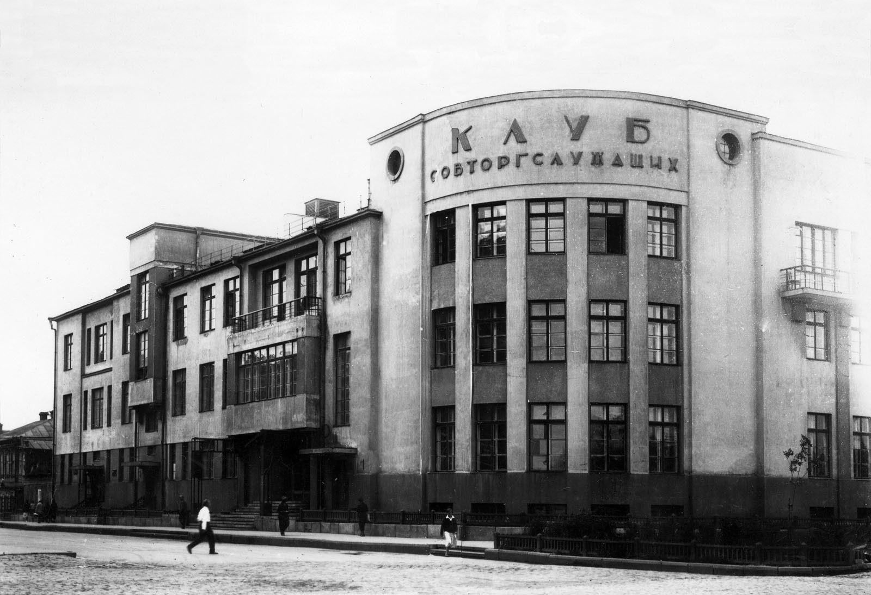
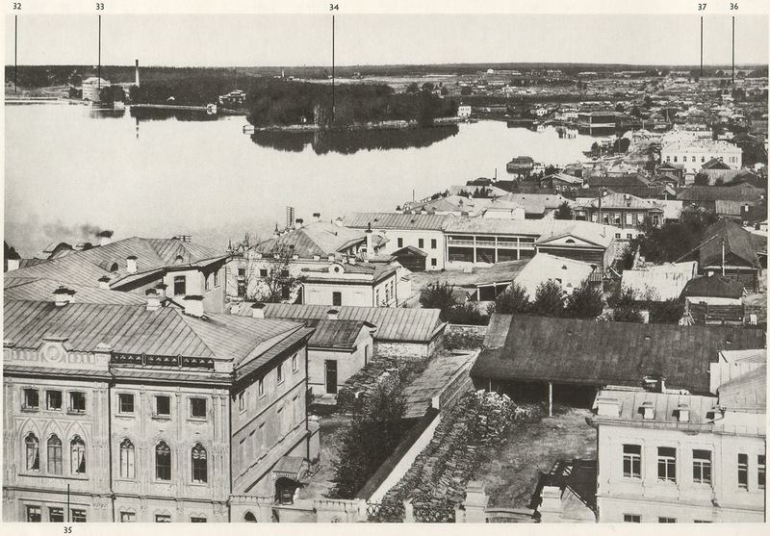
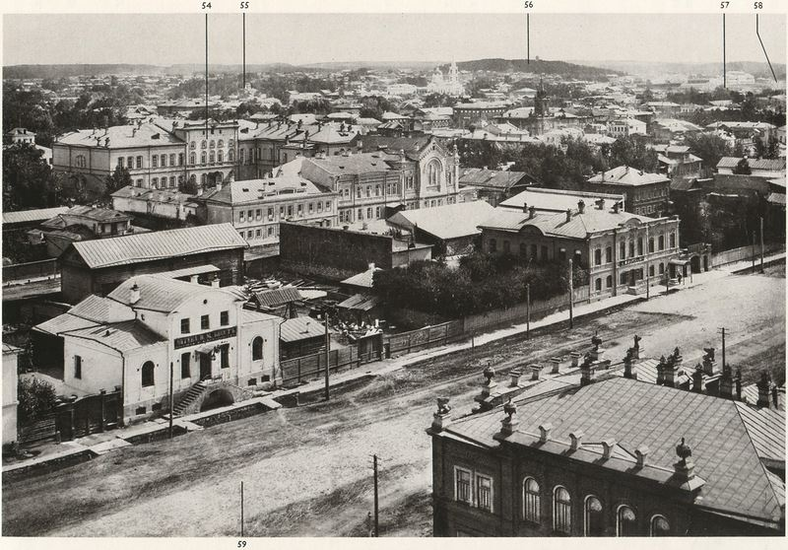
Ребята, скажите, а всегда ли наш город был таким, какой он есть сейчас? С большими домами, зданиями, торговыми центрами?

Slide 9
правильно, ребята, таким город стал совсем недавно. Наш город образовался в 1723 году. Город был основан как завод – крепость на реке Исеть и назван в честь императрицы Екатерины I. В городе было мало жителей, дома были небольшие. Посмотрите внимательно на фотографию, она черно- белая, это наш город в 18 веке. В городе начали изготовлять металл, медные и железные деньги, драгоценные камни. Была построена железная дорога. Посмотрите на фотографии того времени, и ты, Незнайка, тоже полюбуйся на наш город в старые времена.
В 20 веке город был переименован в Свердловск и стал мощным центром страны. Здесь строятся гигантские предприятия, например, такие как Уралмаш, Уралтрансмаш, посмотрите эти предприятия на фотографиях.
Даже во время Великой Отечественной Войны идёт строительство жилья, заводов. А после войны город ещё больше растёт и развивается, облик города меняется, строится метро. Посмотрите и это на наших фотографиях.

Slide 10
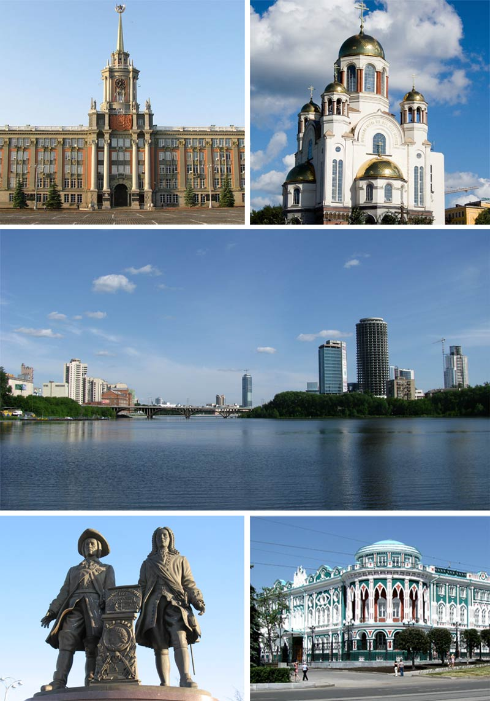
В нашем городе есть много красивых и интересных мест. Например площадь 1905 года, Плотинка, Храм-на-крови, Оперный театр, небоскрёб Высоцкий и еще множество других мест. Ребята, а какие достопримечательности знаете вы?

Slide 11
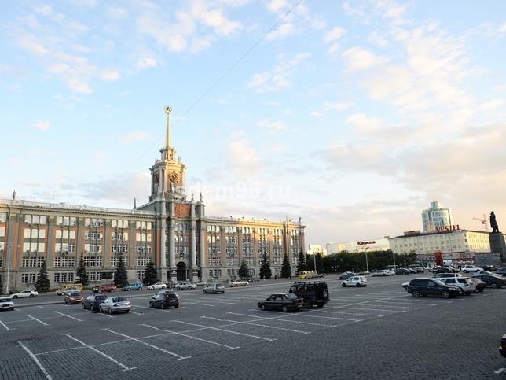

Slide 12
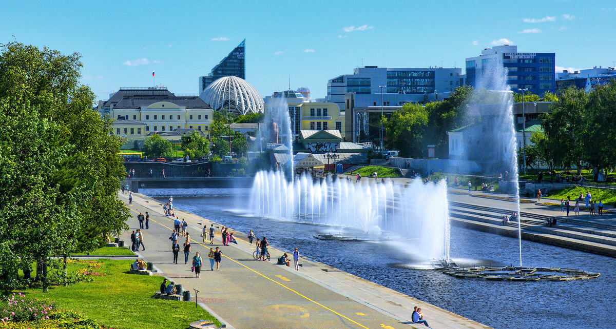

Slide 13
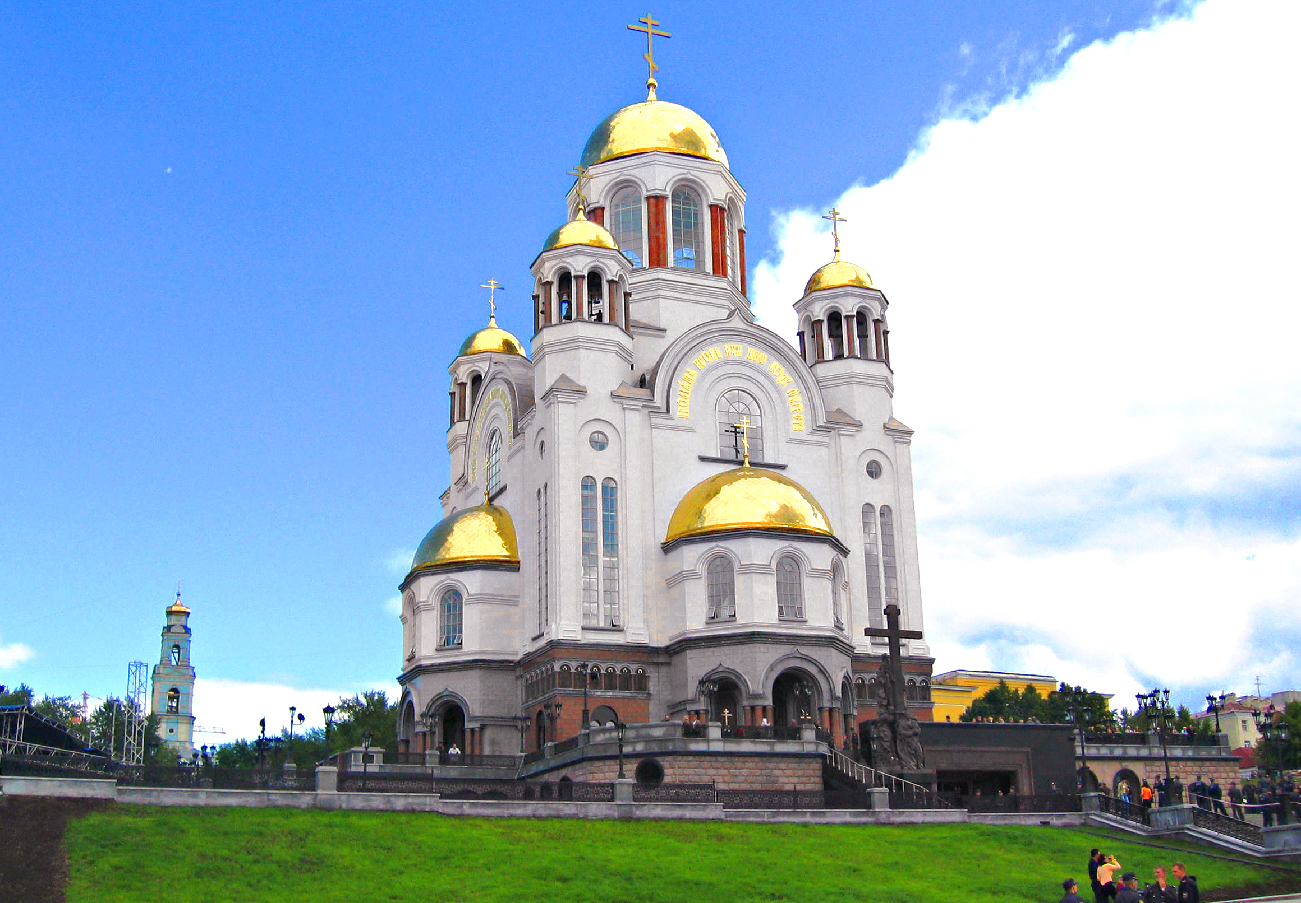

Slide 14
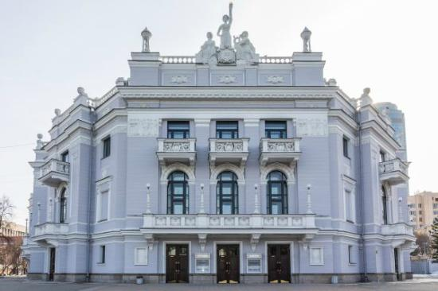

Slide 15
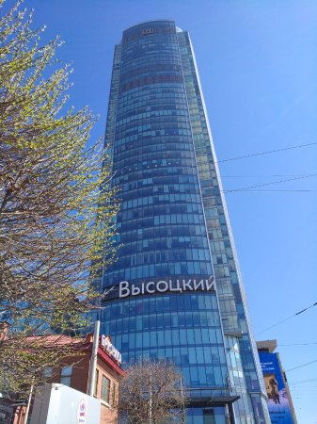
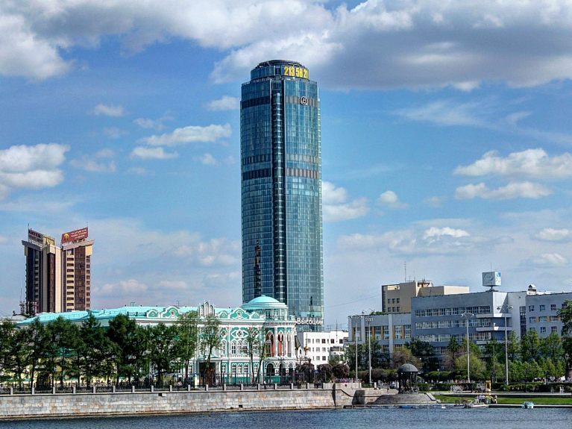

Slide 16
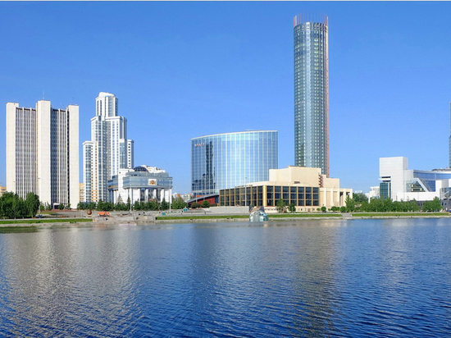
Ребята, давайте посмотрим фотографии современного Екатеринбурга.

Slide 17
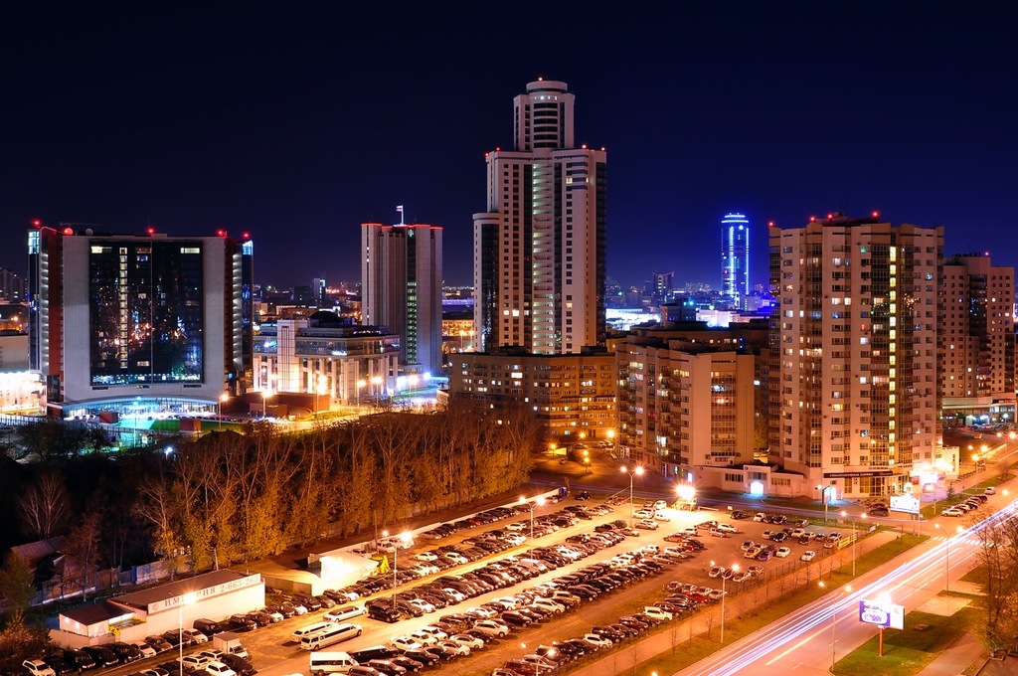

Slide 18
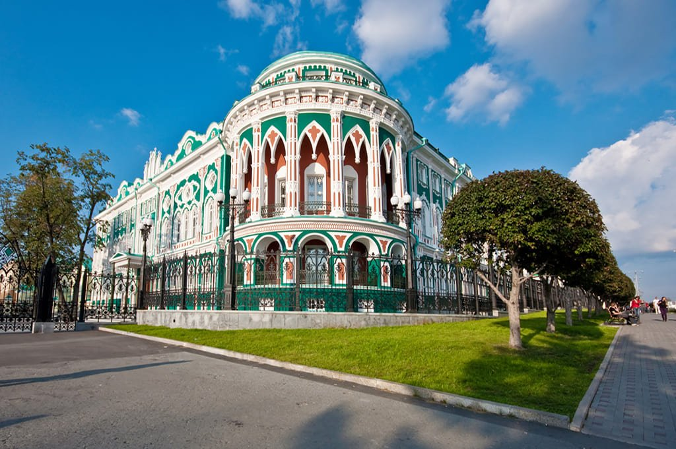

Slide 19
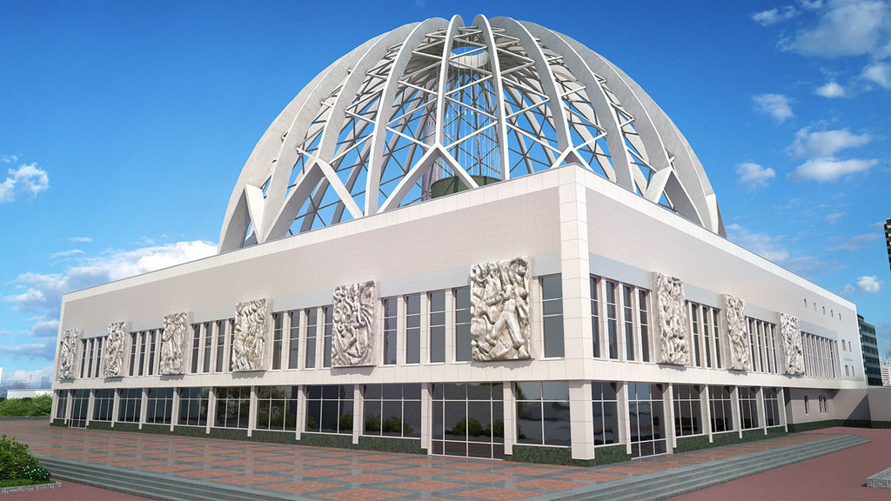

Slide 20
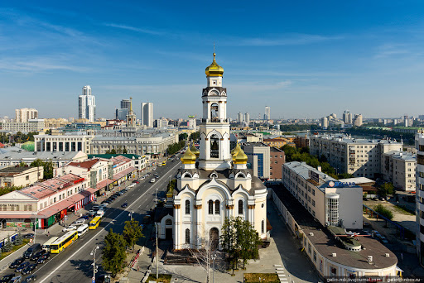

Slide 21
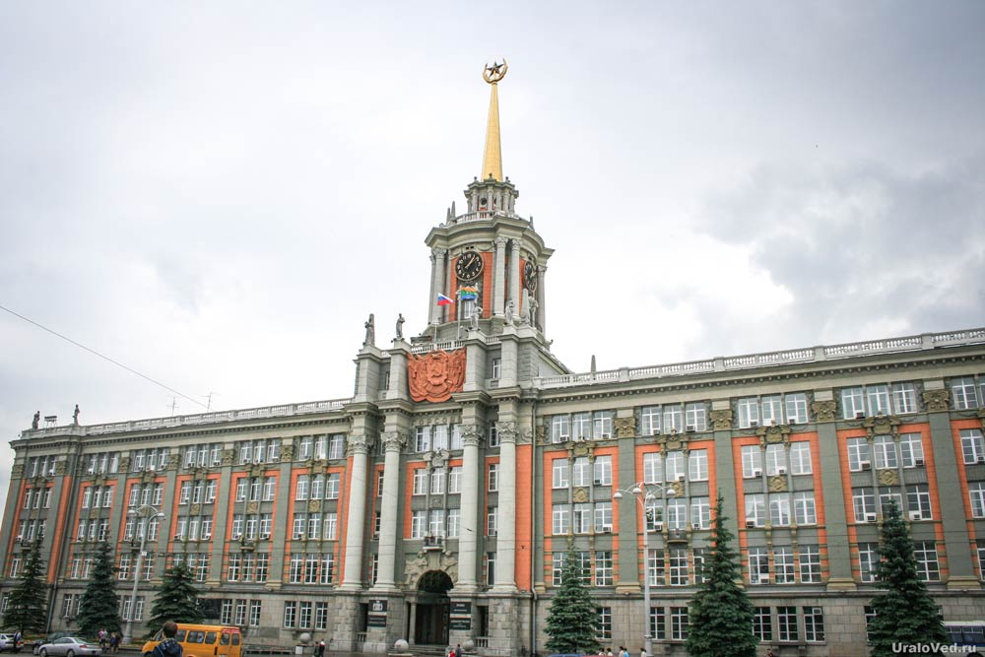

Slide 22
